Slide 1
Увеличение объема продаж трубной продукции посредством оптимизации логистических цепочек
Хисамов Р.М.

Slide 2
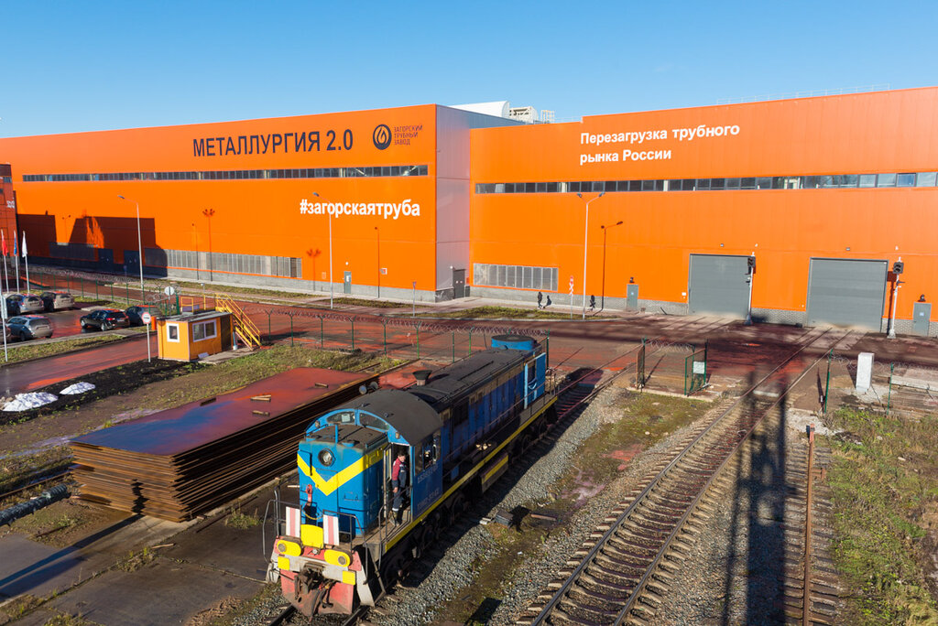
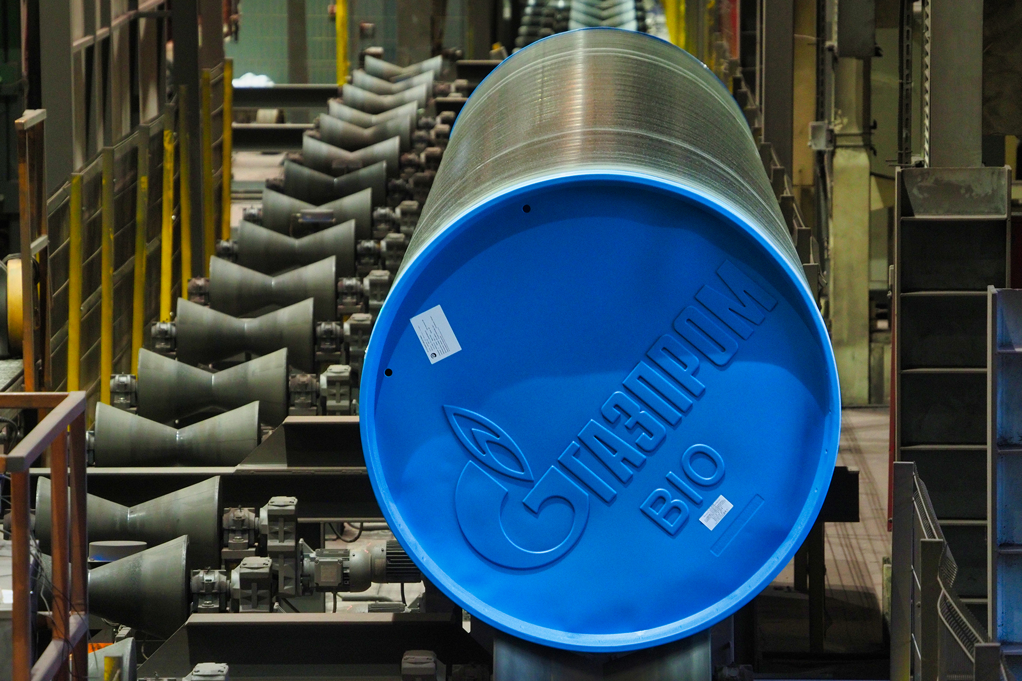
Загорский трубный завод.
Загорский трубный завод – завод по производству труб большого диаметра, расположенный в московской области, Сергиево-Посадском районе.
Продукция - трубы диаметром от 530 мм до 2520мм.
Мощность по производству труб - 700 тыс. тн. в год.
Численность сотрудников – 1538 человек.
Основные потребители – нефтегазовая отрасль (Газпром, Транснефть, Роснефть, Лукойл и др.), строительная отрасль.

Slide 3
Рынок труб большого диаметра.
Поставщики труб большого диаметра.
Производитель | Мощность по выпустку ТБД, тыс тн.
ТМК | 700
ЧТПЗ | 1 500
ВМЗ | 1 700
Северсталь | 600
ЗТЗ | 700
Прочие | 120
Всего | 5 320

Slide 4
Рынок труб большого диаметра.
Динамика потребления труб большого диаметра.
В 2023 году отгрузки труб большого диаметра (ТБД) сократились на 24% по сравнению с предыдущим годом. Это связано с уменьшением объемов ремонтной программы ПАО "Газпром" и сокращением финансирования некоторых крупных проектов.

Slide 5
Динамика загрузки производства АО «ЗТЗ»
Причины снижения загрузки: уменьшением объемов ремонтной программы ПАО "Газпром" и сокращением финансирования некоторых крупных проектов, повышение цен на металл при неизменной цене на закупочную цен трубы.

Slide 6
Поставка трубы 1020 мм в г. Большой камень.
Сортамент 1020*12мм.
Объем – 20 000 тн (5 715труб).
Период декабрь 2023г. – февраль 2024г.

Slide 7
Калькуляция стоимости трубы по проекту.
Статьи затрат |  | руб./тн без НДС
1 | Материальные затраты | 72 800,00
1.1 | Листовой прокат | 62 000,00
1.2 | Основные материалы для производства трубы | 2 300,00
1.3 | Основные материалы для изоляции трубы трубы | 8 500,00
2 | Условно-постоянные расходы | 17 458,00
3 | Предельные расходы на доставку | 22 742,00
4 | Минимальный уровень прибыли | 5 000,00
 | Цена Заказчика | 118 000,00

Slide 8
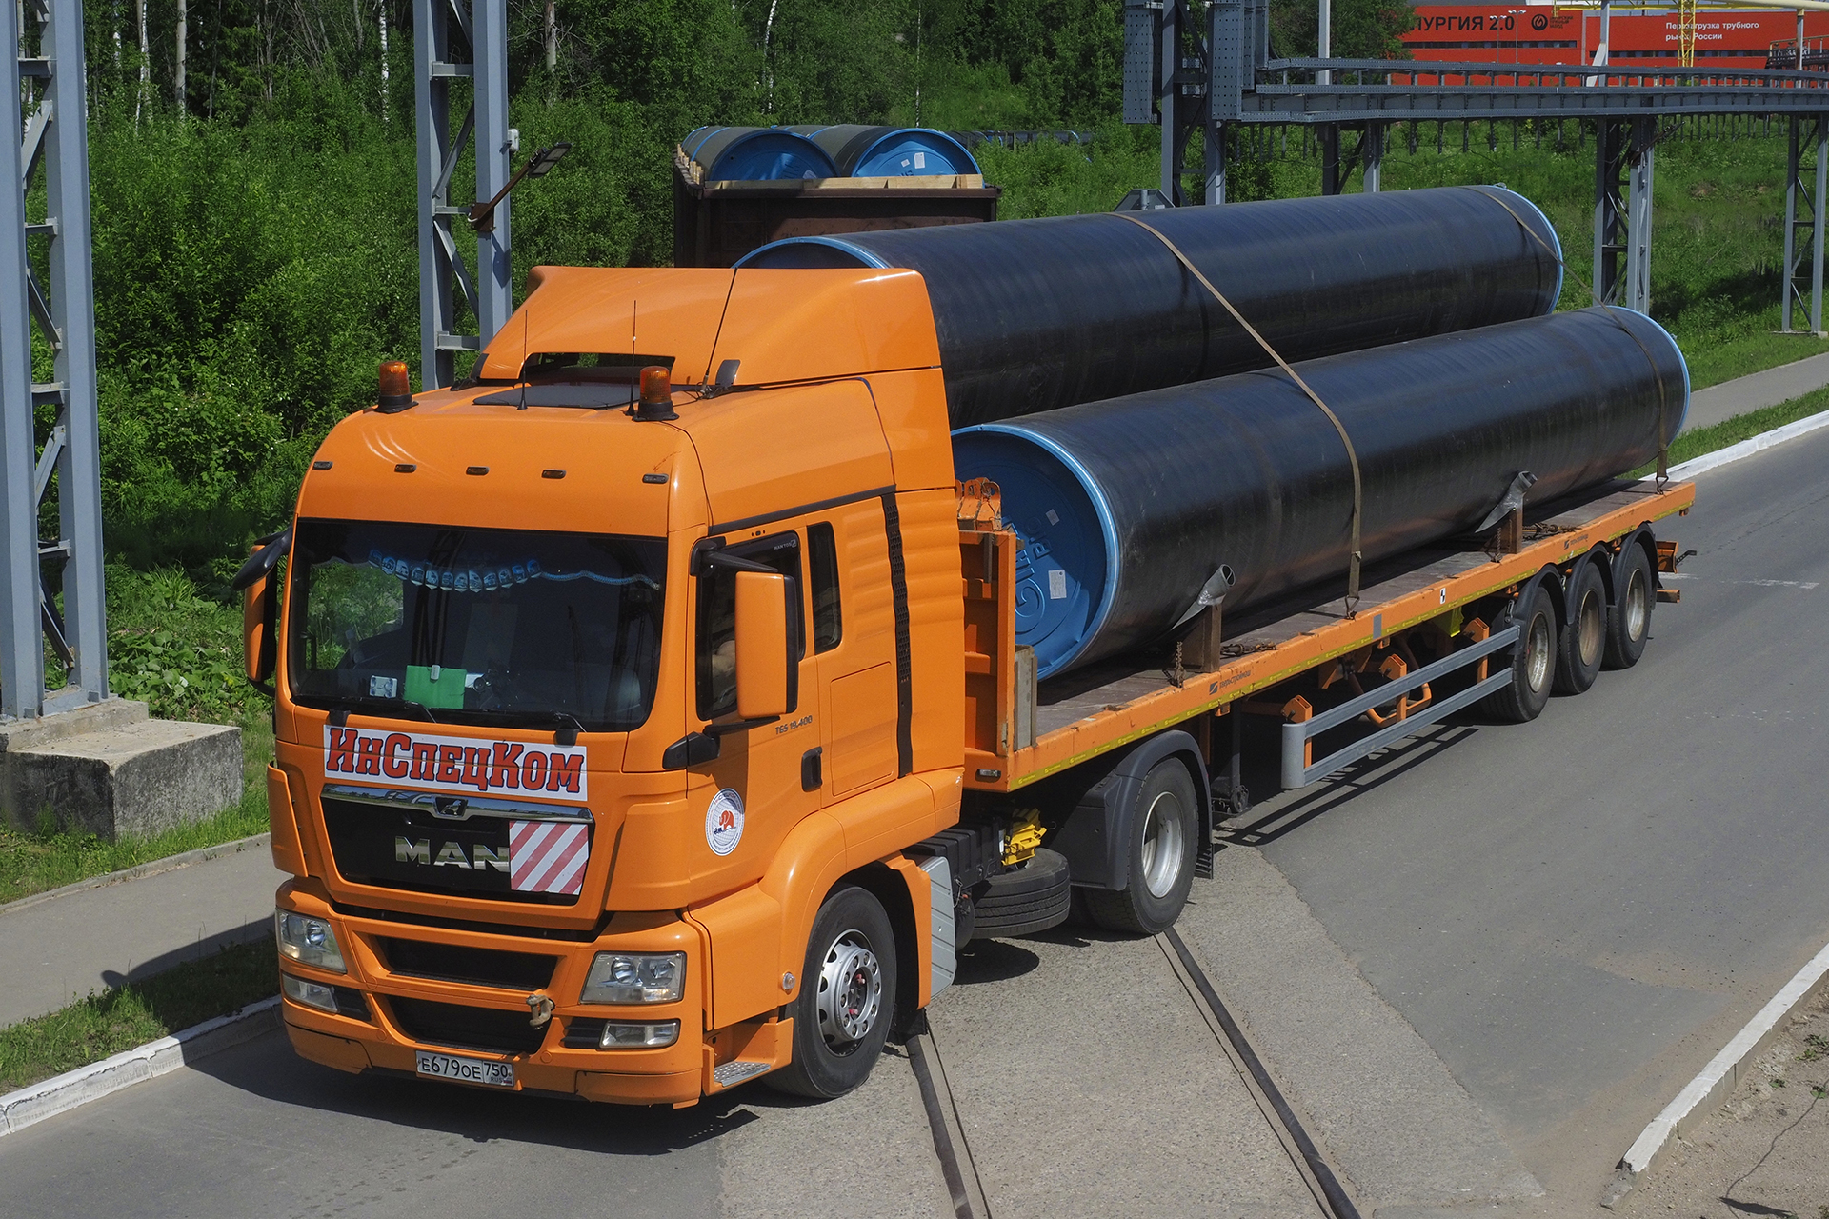
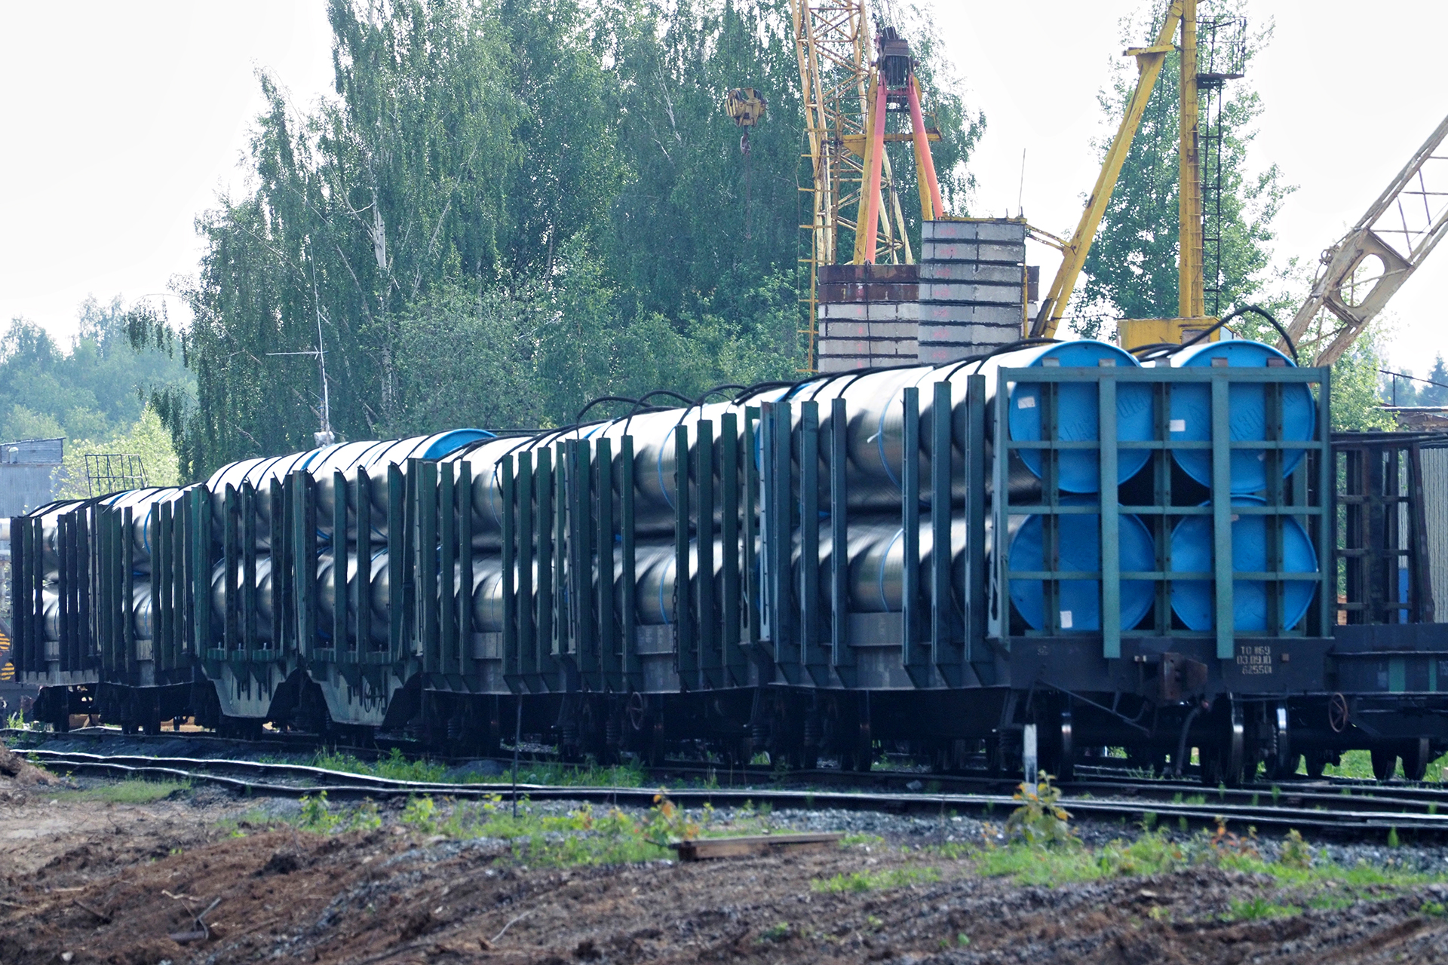
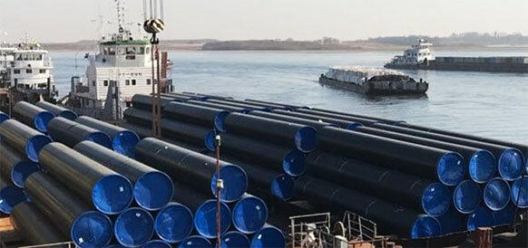
Способы перевозки труб большого диаметра.

Slide 9
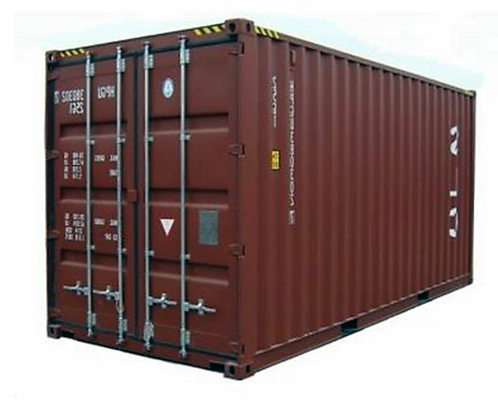
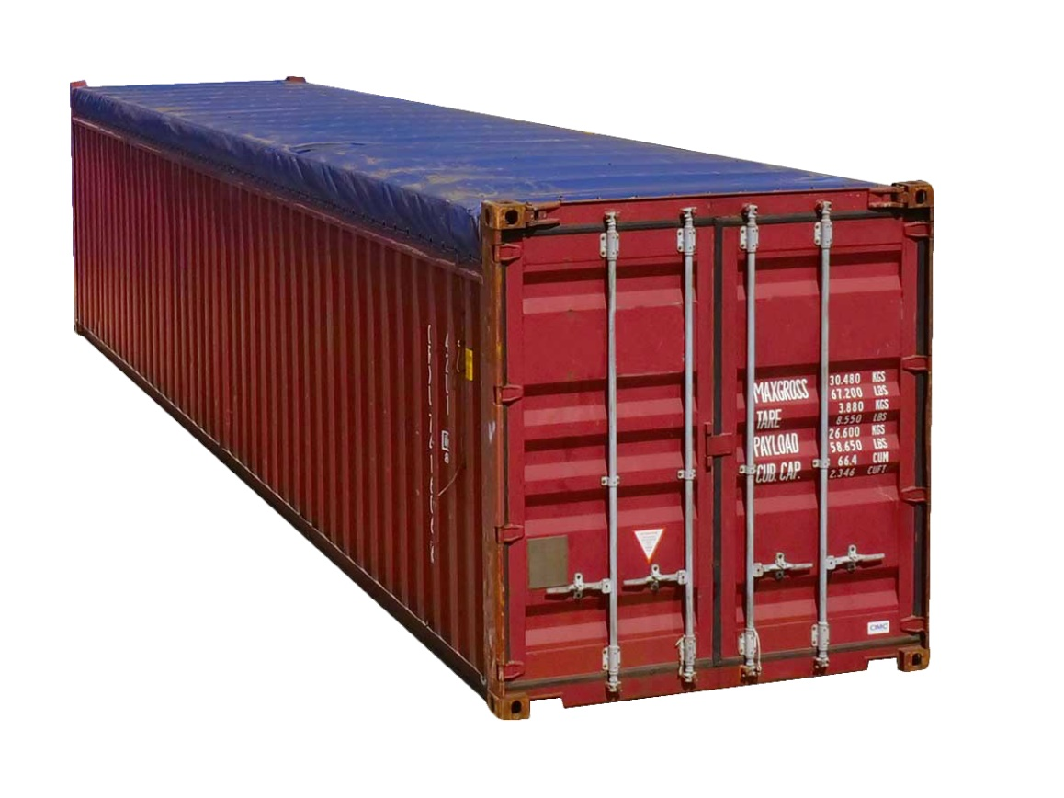
Применение нового вида транспорта для перевозки ТБД.

Slide 10
Анализ применения различных способов поставки ТБД из г. Пересвет в г. Большой камень.
Вариант перевозки | Транзитное время перевозки, сут. | Стоимость перевозки, руб/тн без НДС | Заключение
Автомобильный | 16 | 50 715,00 | Экономически не целесообразен.
Смешанный (полувагон + автодоставка по месту) | 26 | 38 079,00 | Экономически не целесообразен.
Смешанный (Трубовоз + автодоставка по месту) | 26 | 28 247,00 | Экономически не целесообразен.
Смешанный (контейнер + автодоставка по месту) | 18 | 21 405,00 | Экономически целесообразен. Отсутствуют технические возможности загрузки контейнера.

Slide 11
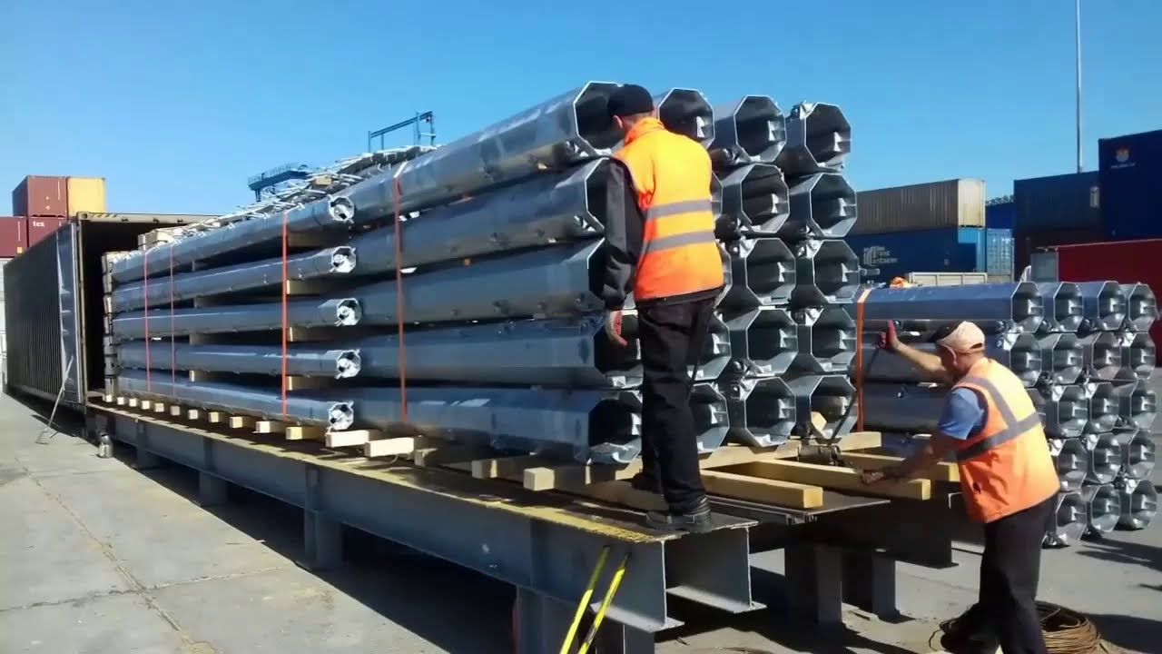
Применение новой системы загрузки контейнера.
Подходит для стандартных контейнеров ISO, 20 и 40 футов, с загрузкой с торца.
Позволяет загрузку под собственной тяжестью любых грузов длиной до 11,9 м, после загрузки/разгрузки оборудование снимается.
Принцип работы установки JOLODA:
Устройство "JOLODA” предназначено для загрузки различных видов грузов в крупнотоннажные контейнеры 20 или 40 фут без применения погрузчиков с использованием 1-2 рабочих.
Масса груза, загружаемого в контейнер, может быть до 27 т.

Slide 12
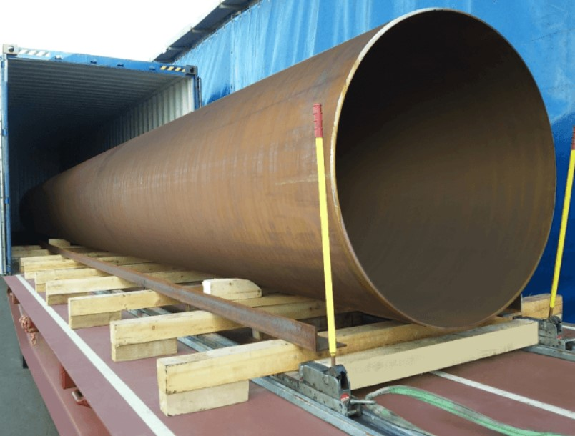
Калькуляция стоимости поставки трубы по проекту с учетом внедрения системы боковой загрузки контейнера.
№ п/п | Статья затрат | Значение, руб./тн
1 | Материальные затраты | 72 800,00
1.1 | Листовой прокат | 62 000,00
1.2 | Основные материалы для производства трубы | 2 300,00
1.3 | Основные материалы для изоляции трубы трубы | 8 500,00
2 | Условно-постоянные расходы | 17 458,00
3 | Расходы на доставку | 21 405,00
4 | Внедрение систем погрузки в контейнер | 550,00
5 | Прибыль | 5 787,00
 | Цена Заказчика | 118 000,00

Slide 13
Заключение.
Изменение существующих цепей поставок труб большого диаметра способствуют повышению объема продаж за счет:
Снижения затрат на перевозку на 23% ;
Снижения времени на перевозку на сложных участках на 24%;
Повышения клиентского сервиса (высокая актуальность для грузополучателей в отдаленных регионах).

Slide 14
Спасибо за внимание.

